Slide 1
프로젝트 기획
2조 김성준 백상우
유형찬 장은아

Slide 2
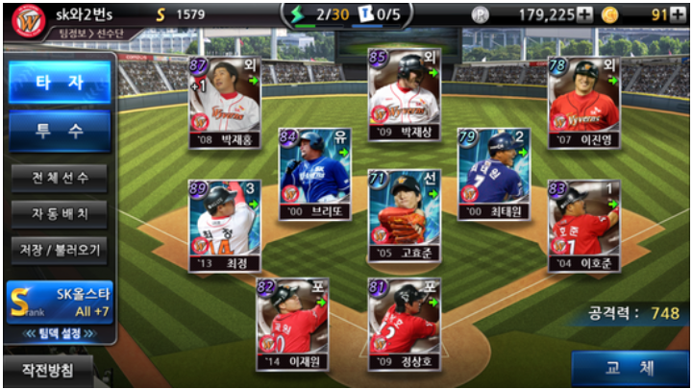
야구 선수배치 시뮬레이터
- 컴투스 프로야구 for 매니저

Slide 3
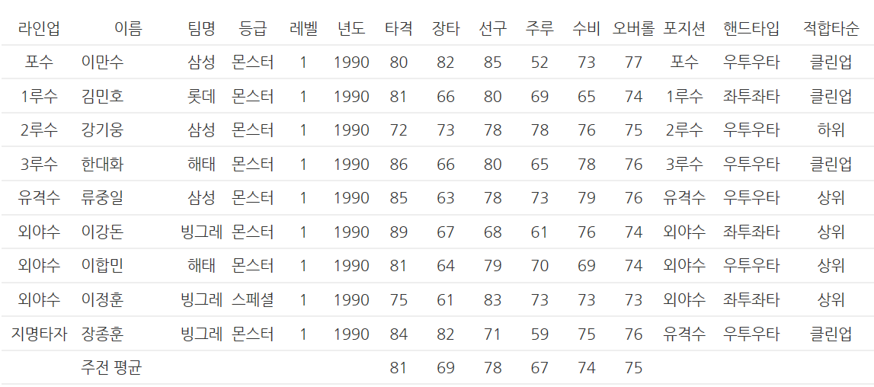
야구 선수배치 시뮬레이터
- 컴투스 프로야구 for 매니저

Slide 4
야구 선수배치 시뮬레이터
- 컴투스 프로야구 for 매니저

Slide 5
요구사항
- 사용자 관점
1. 사용자가 원하는 조건으로 선수조회가 가능한가?
2. 사용자가 정확한 팀 능력수치를 얻을 수 있는가?
3. 사용하기 편리한 UI 구조를 갖는가?
- 기능적 관점
1. 선수카드가 출력되는가?
2. 선수카드를 선수배치표에 넣을 수 있는가?
3. 팀 능력수치 계산 알고리즘이 제대로 작동하는가?

Slide 6




개발환경

Slide 7
역할
김성준 – 메인 및 총괄
백상우 - 메인
유형찬 - 조회모듈
장은아 - 메뉴모듈

Slide 8
일정
 | 4/03 | 4/05 | 4/07 | 4/09 | 4/11 | 4/13 | 4/15 | 4/16
- 프로그램기획(스토리보드)
- 프로그램제작
a. 샘플링
b. 각 모듈 1)메인(김성준)
2)메인(백상우)
3)조회(유형찬)
4)메뉴(장은아)
- 테스트 및 기타

